Slide 1
EL ALMIDÓN EN LAS COLAS PARA FABRICACIÓN DE CARTÓN

Slide 2
PRODUCTOS QUE INTERVIENEN EN LA PREPARACIÓN DE UNA COLA DE ALMIDÓN
ALMIDÓN
AGUA
SOSA CAÚSTICA
BÓRAX
ANTIFERMENTOS
OTROS PRODUCTOS

Slide 3
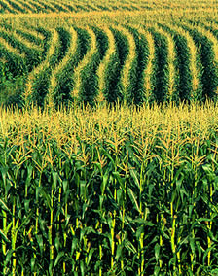
EL ALMIDÓN: QUE ES ?
FORMA NATURAL DE ALMACENAR ENERGÍA POR FOTOSÍNTESIS
CARBOHIDRATO NATURAL
DENSO,GRÁNULOS PEQUEÑOS

Slide 4
EL ALMIDÓN: PROCEDENCIA
MAÍZ
TRIGO
PATATA
TAPIOCA
YUCA
OTROS (ARROZ, SAGÚ)
Los almidones de maíz y trigo son los mas utilizados para la fabricación de colas

Slide 5
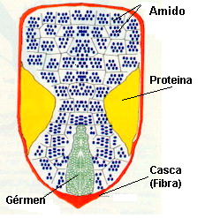
EL ALMIDÓN: Origen del almidón
Almidón
Proteína
Cáscara
(Fibra)
Germen

Slide 6
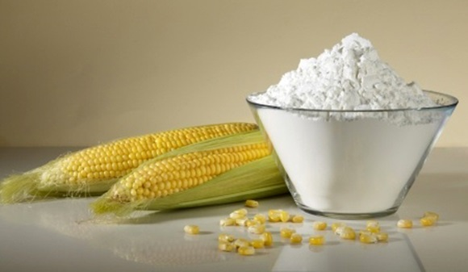
EL ALMIDÓN: ASPECTO
Se presenta en forma de polvo blanco de textura suave

Slide 7
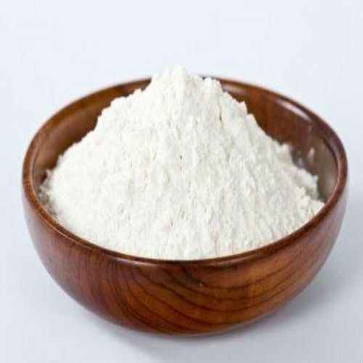
EL ALMIDÓN: PORQUE SU EMPLEO
Biodegradable
Materia prima renovable
Económico (aprox. 5% del precio del cartón ondulado)

Slide 8
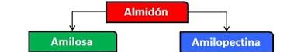
FRACCIONES DEL ALMIDÓN
La amilosa y amilopectina son dos moléculas que forman el almidón (carbohidratos complejos).
Ambas se componen de cadenas largas de moléculas de glucosa.
Sobre el 25% de la mayoría de los almidones es amilosa y el 75% amilopectina.

Slide 9
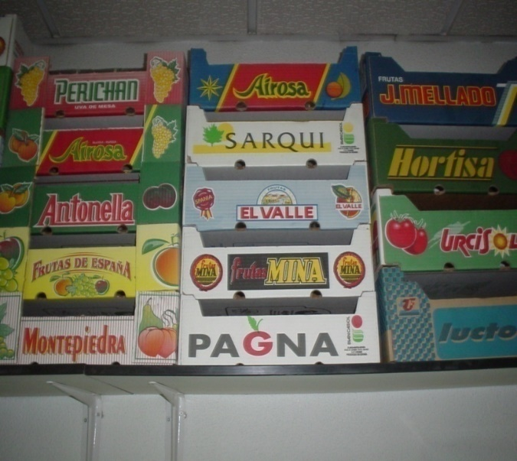
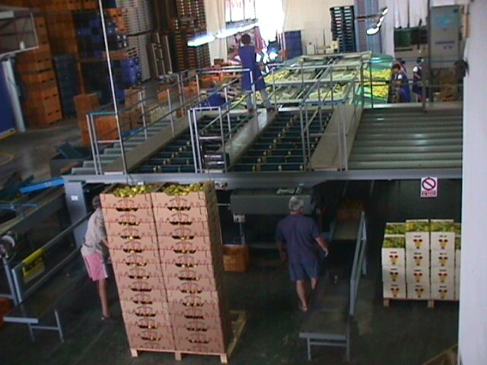
FRACCIONES DEL ALMIDÓN
La capacidad o fuerza del pegado de un adhesivo de Almidón, viene definido por el contenido en Amilosa de ese almidón
Existen almidones modificados por medios físicos y químicos, fosfatación y dextrinación, y también modificados genéticamente para conseguir aumentar el contenido en amilosa y consecuentemente su poder de pegado
Son almidones caros y usados para el pegado de papeles de alto gramaje, como agricultura…

Slide 10
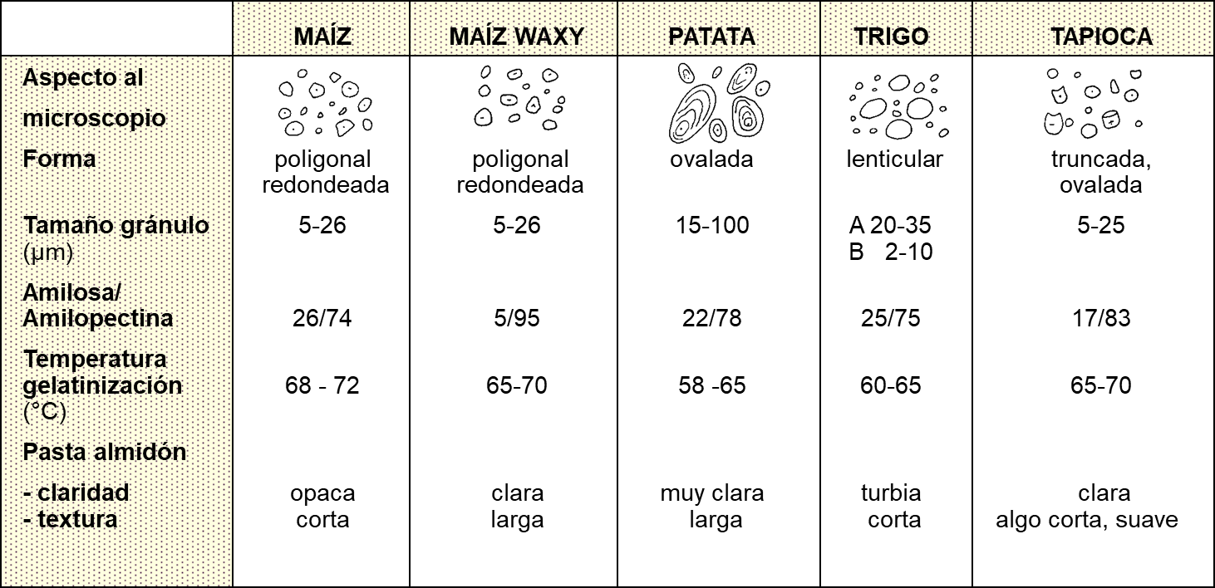
CARACTERÍSTICAS DE LOS ALMIDONES NATIVOS

Slide 11
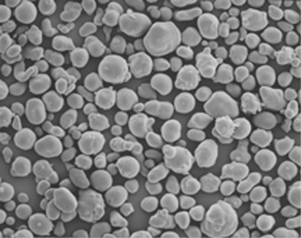
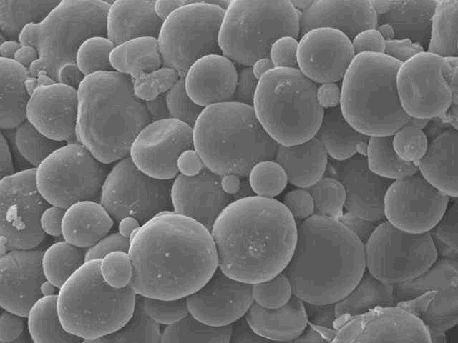
CARACTERÍSTICAS DE LOS ALMIDONES NATIVOS
ALMIDÓN DE MAIZ
ALMIDÓN DE TRIGO

Slide 12
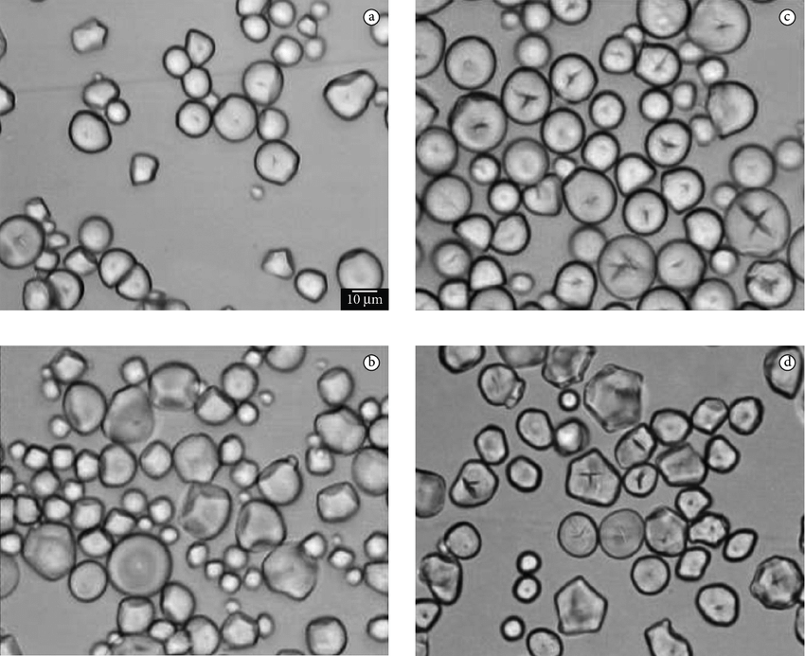
CARACTERÍSTICAS DE LOS ALMIDONES NATIVOS
A-MAKAL B-CAMOTE C-YUCA D-SAGU

Slide 13
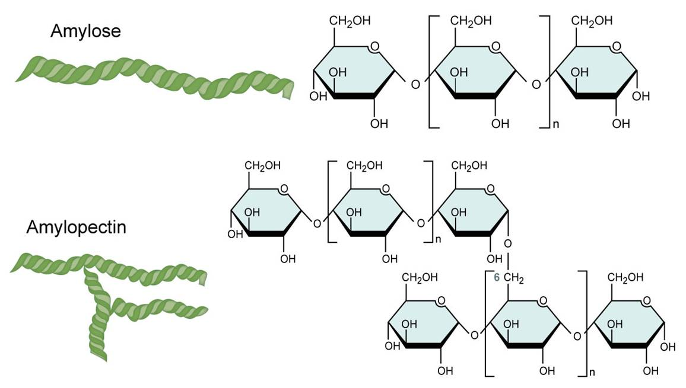
FRACCIONES DEL ALMIDÓN
AMILOSA
Estructura lineal
Conformación espacial helicoidal
AMILOPECTINA
Estructura muy ramificada

Slide 14
EL ALMIDÓN EN LA COLA
ALMIDÓN
CARRIER O PORTADOR
SIRVE DE SOPORTE Y TRANSPORTE AL ALMIDÓN CRUDO
CONFIERE VISCOSIDAD A LA COLA
RETIENE EL AGUA PARA EL ALMIDÓN CRUDO (ABSORBE 20 VECES SU PESO EN AGUA)
CONTROLA LA ABSORCION DE AGUA DEL MEDIUM
PROPORCIONA TACK ó AGARRE
ALMIDÓN CRUDO
ABSORBE EL AGUA PARA EL INICIO DEL PEGADO
AL GELATINIZAR FORMA PARTE DEL ADHESIVO

Slide 15
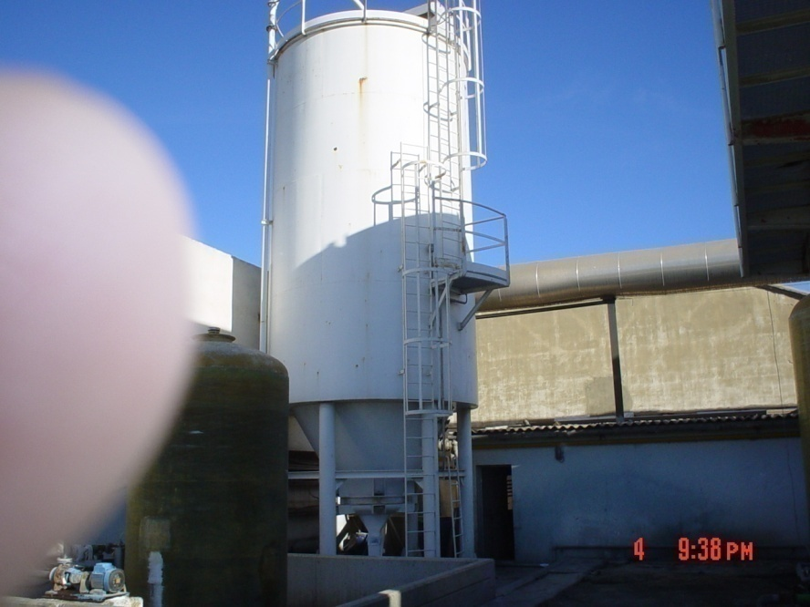
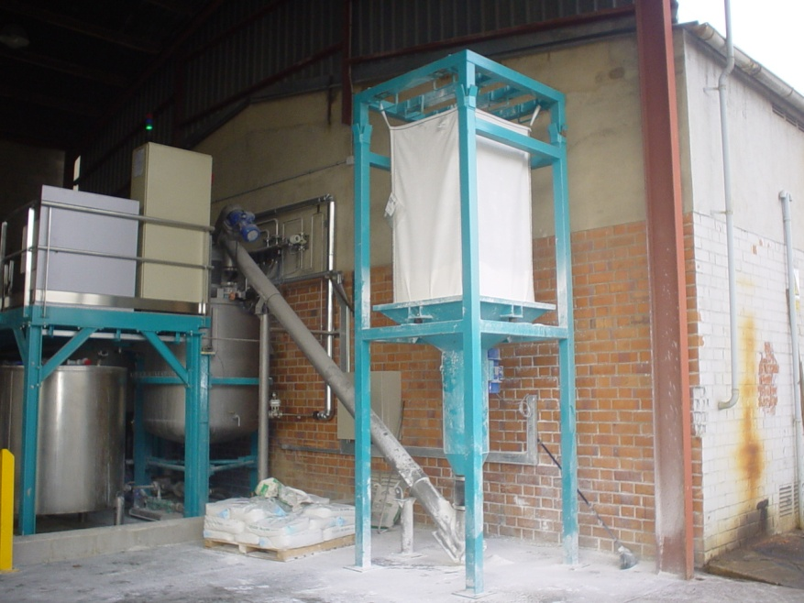
USO EN LA PLANTA DEL ALMIDÓN
EL ALMIDÓN SE PUEDE SUMINISTRAR A GRANEL, BIG BAG, SILO

Slide 16
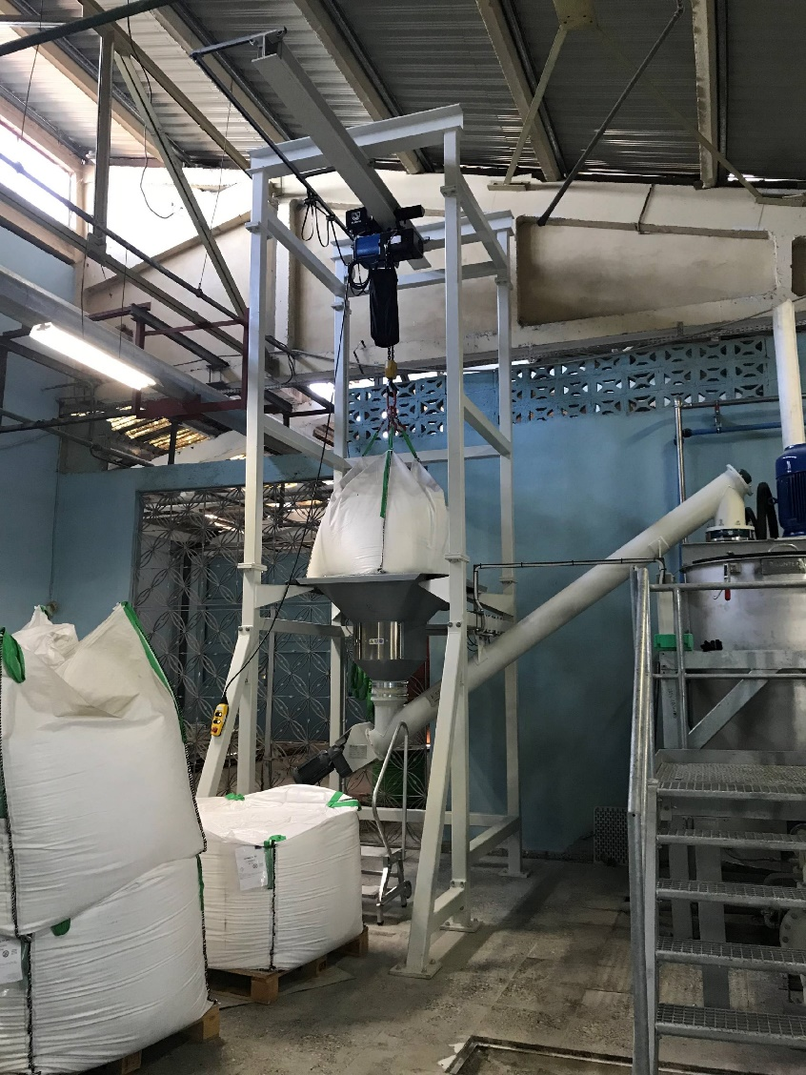
USO DEL ALMIDÓN EN BIG BAGS
Sistema con cabrestante y rosca de alimentación a tanque de Preparación

Slide 17
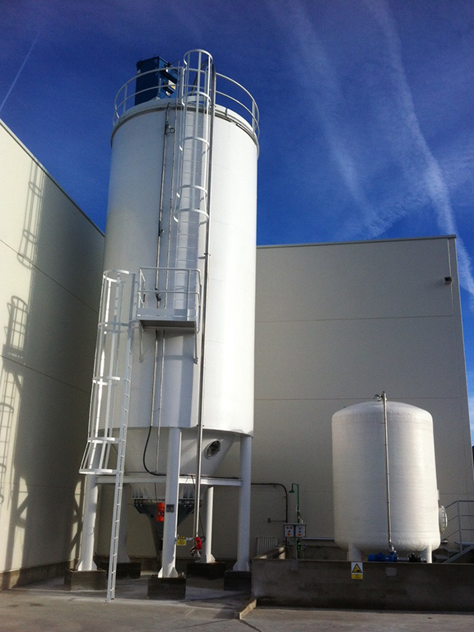
USO DEL ALMIDÓN:SILOS
Configuración clásica de un silo de Almidón y tanque de sosa caústica

Slide 18
PARÁMETROS A CONTROLAR EN EL ALMIDÓN
RESISTENCIA A LA ALCALINIDAD
Mide la resistencia a la sosa del almidón y puede afectar al punto de gel.
Valores recomendados 7.5 / 9.5 min. Brabender
CONTENIDO EN HUMEDAD
Menor del 13%
Pagamos agua a precio de almidón
PROTEINAS 0.2 /0.4 % PESO
Directamente relacionadas con la formación
de espumas.
PROCESO CONTROLADO

Slide 19
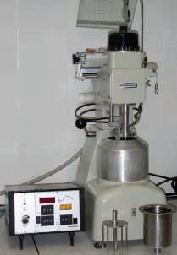
VISCOAMILOGRAMA BRABENDER

Slide 20
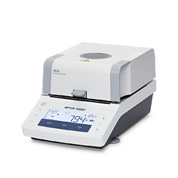
BASCULA HALÓGENA

Slide 21
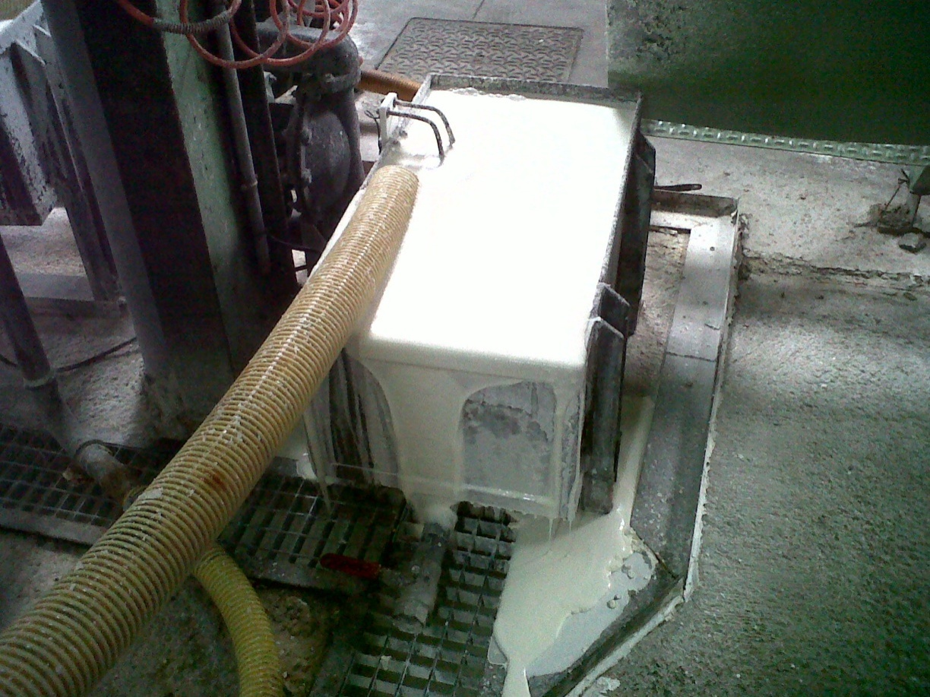
FORMACIÓN DE ESPUMAS
PORCENTAJE ALTO DE PROTEINAS
VELOCIDAD EXCESIVA DE FLUIDO

